Slide 1
GitHub
Ferramentas de escritório
Notes:
atividade sobre github

Slide 2

CONCEITO
O GitHub é uma plataforma de desenvolvimento colaborativo que aloja projetos na nuvem utilizando oz sisO GitHub é uma plataforma de desenvolvimento colaborativo que aloja projetos na nuvem utilizando o sistema de controle de versões chamado Git. A plataforma ajuda os desenvolvedores a armazenar e administrar o código e faz o registro de mudanças.

Slide 3
VANTAGENS DE USAR O GITHUB
Controle de versão: Armazena diferentes versões do código, permitindo reverter alterações e acompanhar o histórico de modificações.
Repositórios: Um repositório no GitHub é um espaço onde o código é armazenado e gerenciado. Ele pode ser público ou privado.
Branches: Facilita a criaçafetar o código principal (branch master).
Pull requests: Mecanismo de colaboração onde mudanças feitas em um branch podem ser revisadas e integradas ao código principal por meio de um "merge".
Issues e Projects: Ferramentas para rastrear bugs, tarefas e planejar o desenvolvimento de funcionalidades.
GitHub Actions: Permite automação de processos como testes e implantação de código.

Slide 4
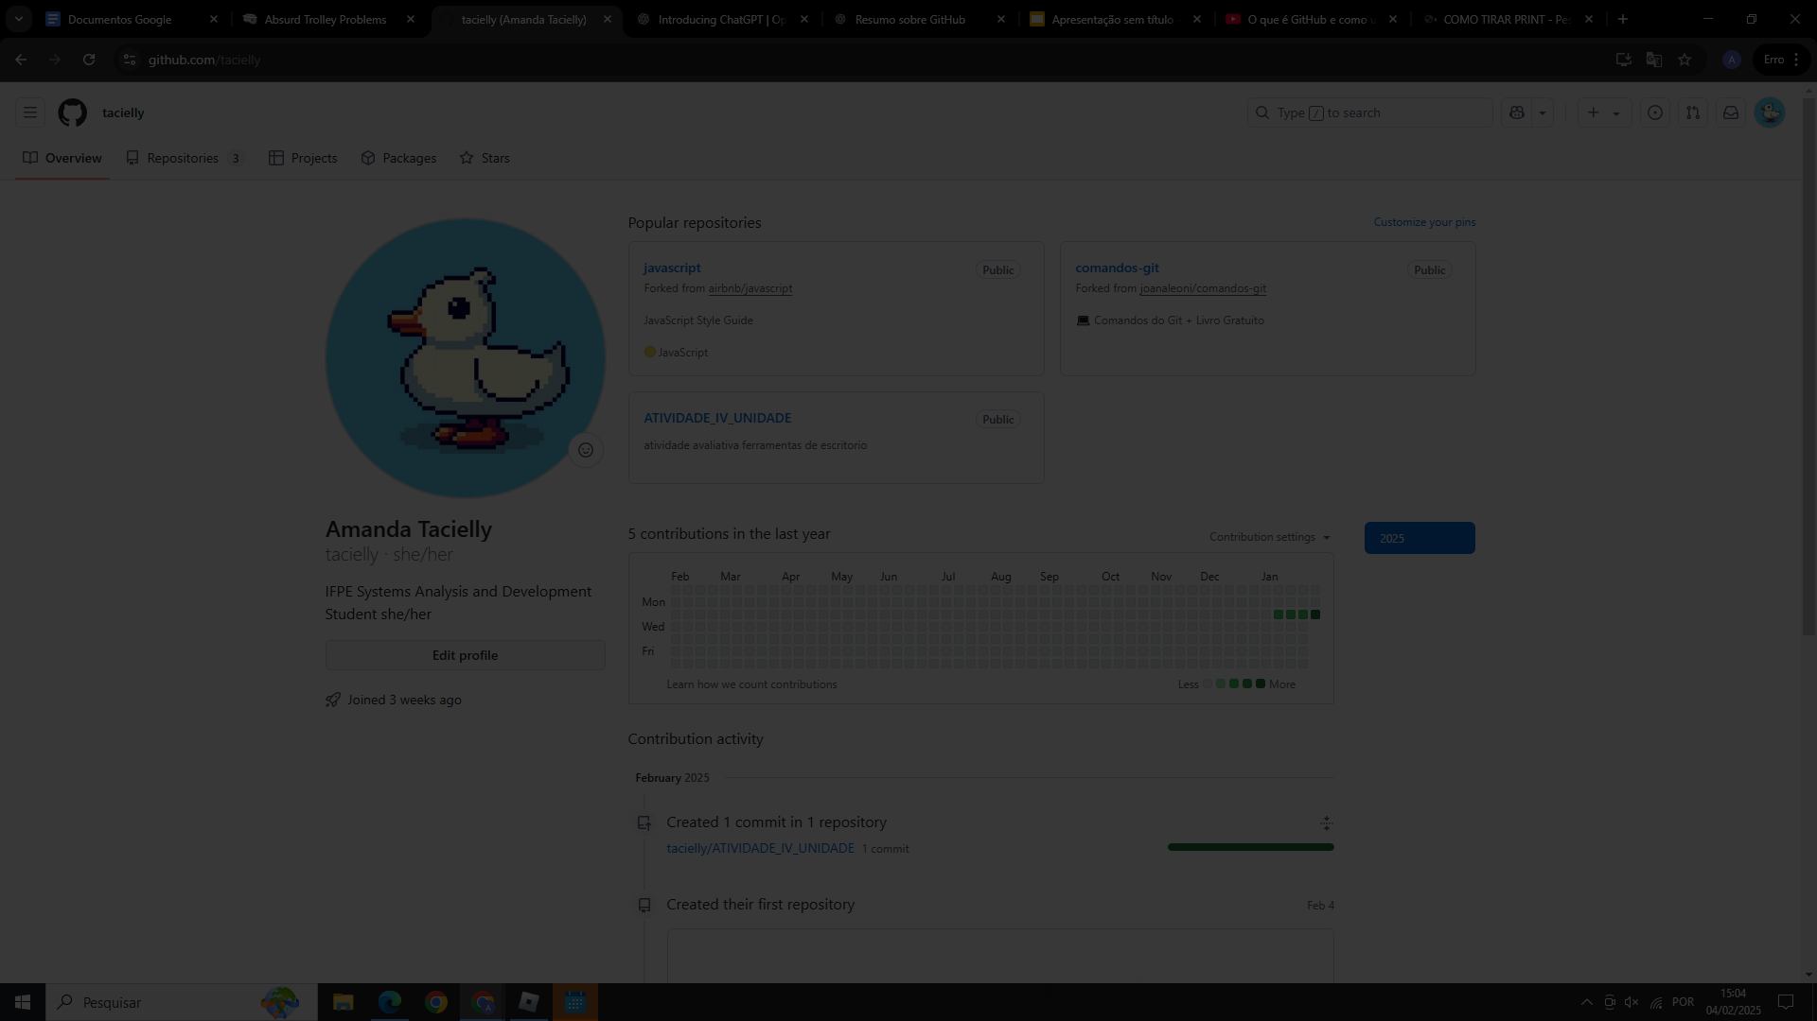
CONTA GIT
Perfil: Cada conta possui um perfil pessoal, onde informações como nome, foto, bio, localização e links para redes sociais podem ser exibidos. O perfil também inclui uma seção de repositórios públicos que a pessoa criou ou colaborou.
Repositórios: São os espaços onde o código-fonte de um projeto é armazenado. O usuário pode criar repositórios públicos ou privados, podendo adicionar arquivos, pastas e realizar versionamento do código.
Branches: Cada repositório pode ter diferentes branches (ramificações), permitindo que você trabalhe em diferentes versões ou funcionalidades do código sem afetar a versão principal (geralmente chamada de "main" ou "master").
Commits: São as alterações feitas no código, que ficam registradas no repositório. Cada commit é acompanhado de uma mensagem que descreve a modificação feita.
Pull Requests: Quando alguém deseja contribuir com mudanças em um repositório (seja dentro de um projeto pessoal ou colaborativo), ele cria um pull request. Esse é um pedido para revisar e integrar as mudanças feitas em um branch no repositório principal.
Issues: São usadas para registrar e acompanhar problemas, bugs ou sugestões de melhoria em um repositório. As issues podem ser atribuídas a pessoas, ter etiquetas e prazos definidos.
Stars: O GitHub permite que os usuários marquem repositórios como favoritos, usando a funcionalidade de stars. Isso ajuda a destacar projetos interessantes ou úteis.
Forks: Quando um usuário deseja colaborar em um projeto de outra pessoa, ele pode fazer um fork (cópia) do repositório. O fork cria uma versão do repositório para que o usuário possa modificar sem afetar o repositório original.
Gists: Uma funcionalidade que permite criar e compartilhar trechos de código ou notas de maneira simples, podendo ser públicos ou privados.
GitHub Actions: Ferramenta para automação de fluxos de trabalho (CI/CD) no GitHub, permitindo automação de tarefas como testes e implantações de código sempre que alterações são feitas.
Pacotes (GitHub Packages): Recurso para armazenar pacotes de código, como bibliotecas, que podem ser usados em diferentes projetos. Facilita o compartilhamento de dependências e ferramentas dentro de repositórios.
Configurações da Conta: A área onde você pode alterar suas preferências pessoais, como senha, notificações, autenticação de dois fatores, temas, preferências de e-mail e conexões com outras plataforma

Slide 5



